Slide 1
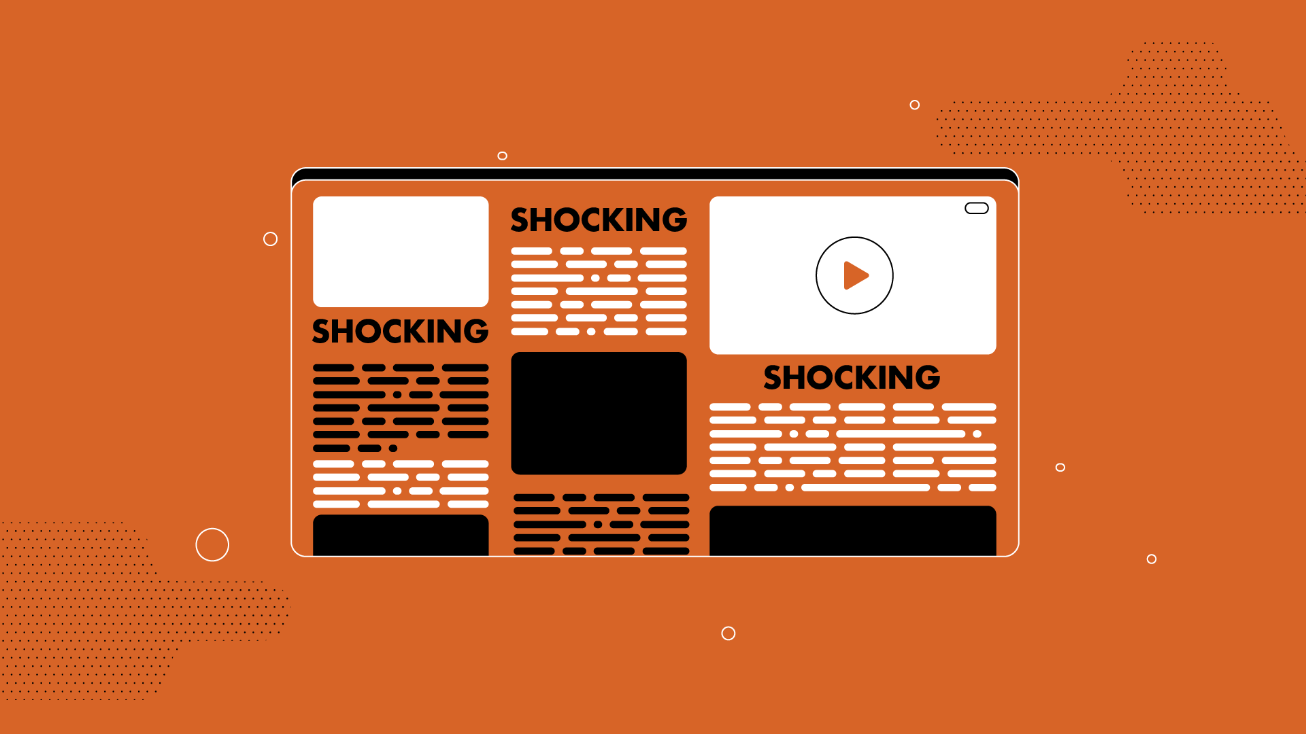
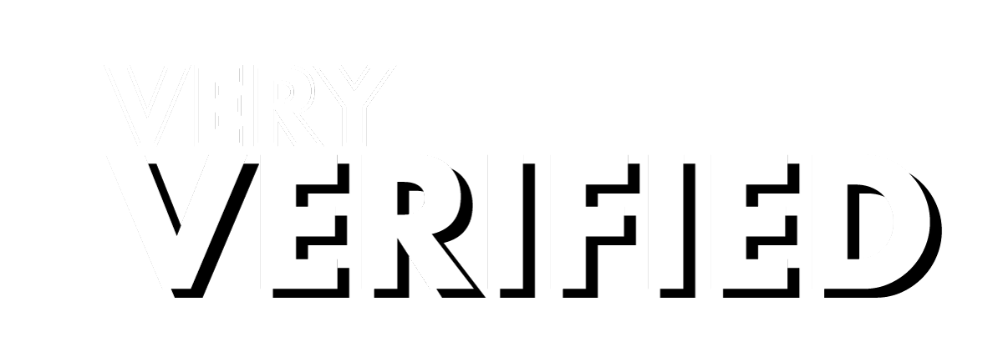
Урок 6. Манипуляция: дезинформация, манипулятивные заголовки и фотографии
Раздел 4 Часть A, B

Slide 2
Игра: Насколько хорошо вы следуете инструкциям?
Внимательно прочитайте инструкции
У вас будет всего 3 минуты, чтобы выполнить задание
Первый, кто все закончит, получит награду!

Slide 3
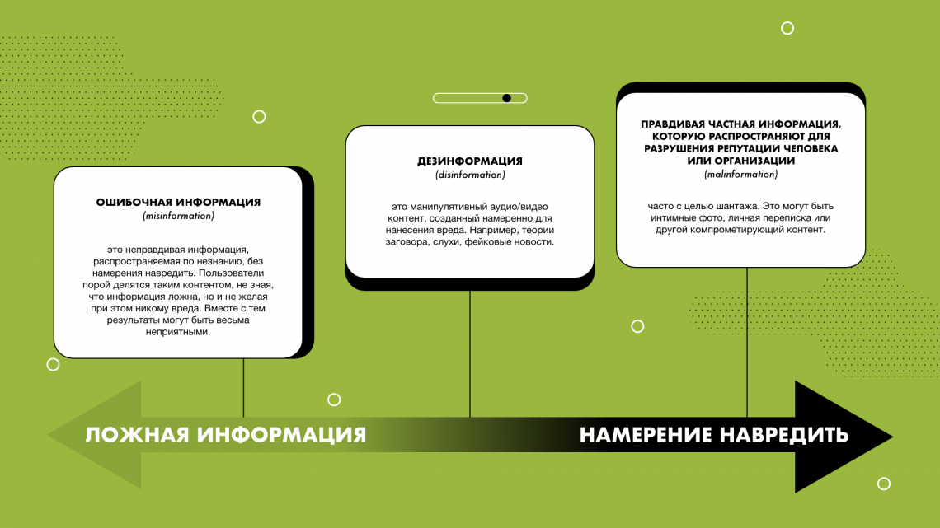
Notes:
Дезинформация — это ложная информация, распространяемая с осознанием того, что она вводит в заблуждение. Сюда входят как страна или политическая партия, намеренно распространяющие ложную информацию, которая вызовет гнев людей, так и отдельные лица, которые намеренно распространяют ложную информацию, чтобы завоевать популярность. Malinformation (правдивая частная информация, которую распространяют для разрушения репутации человека или организации) может быть правдой, но это делается для того, чтобы навредить чьей-то репутации (например, путем распространения интимных фотографий).

Slide 4
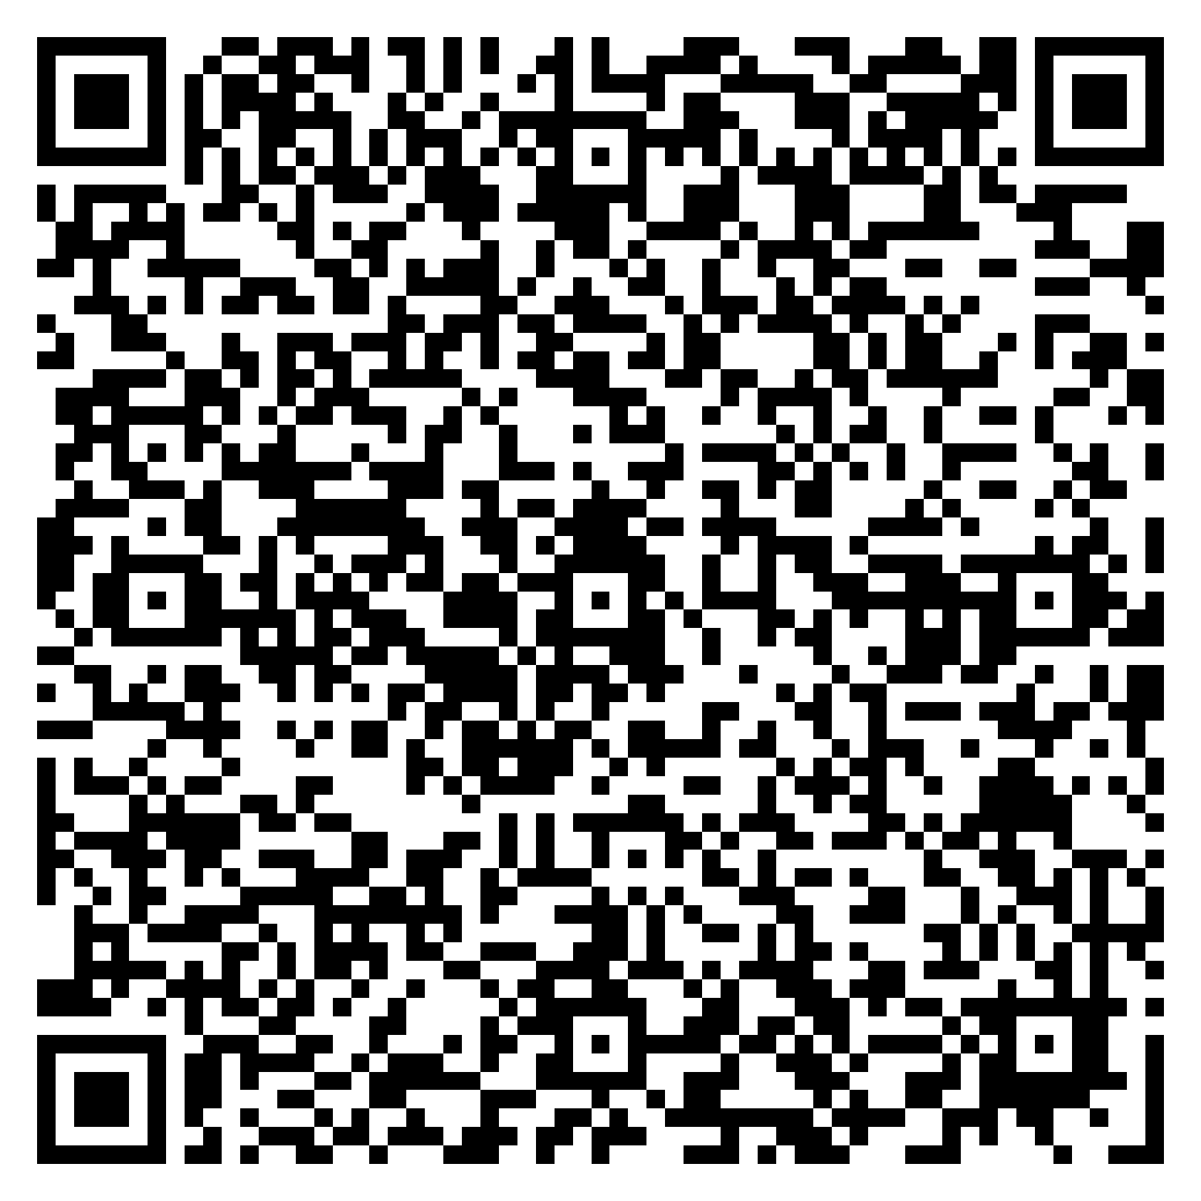
Вопрос: Этот заголовок говорит обо всем?
Notes:
https://veryverified.eu/ru/%d1%80%d0%b0%d0%b7%d0%b4%d0%b5%d0%bb%d1%8b/%d1%80%d0%b0%d0%b7%d0%b4%d0%b5%d0%bb-4/%d1%87%d0%b0%d1%81%d1%82%d1%8c-b-%d0%bc%d0%b0%d0%bd%d0%b8%d0%bf%d1%83%d0%bb%d1%8f%d1%86%d0%b8%d0%b8/headlines-and-manipulated-photos

Slide 5
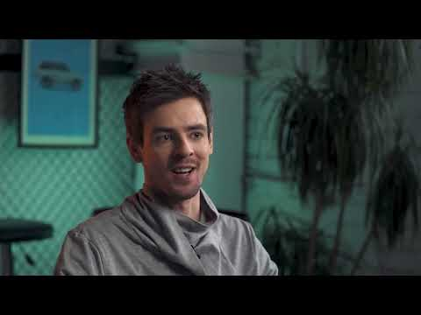
Notes:
Заголовки и фотофейки https://youtu.be/y6joNy06K-U

Slide 6
Три основных типа манипулятивных фотографий
1. Реальная фотография места или человека, представленная как изображение совершенно другого места или человека.
2. Подправленные фотографии, измененные в графическом редакторе (типа Photoshop) с добавлением или удалением некоторых элементов.
3. Обрезанные фотографии, на которых видна только часть изображения, вырванная из контекста.

Slide 7
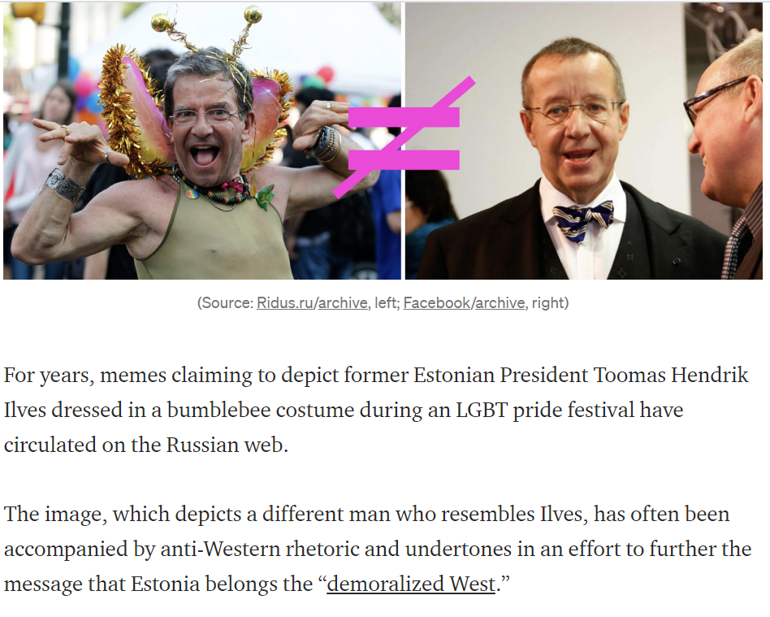
1.
SOURCE
Notes:
Скажите учащимся, что на слайде 7 они могут видеть изображение человека в костюме шмеля, который часто используется для утверждения, что это бывший президент Эстонии Тоомас Хендрик Ильвес, как бы показывая, что Эстония теперь является частью "деморализованного Запада».

Slide 8
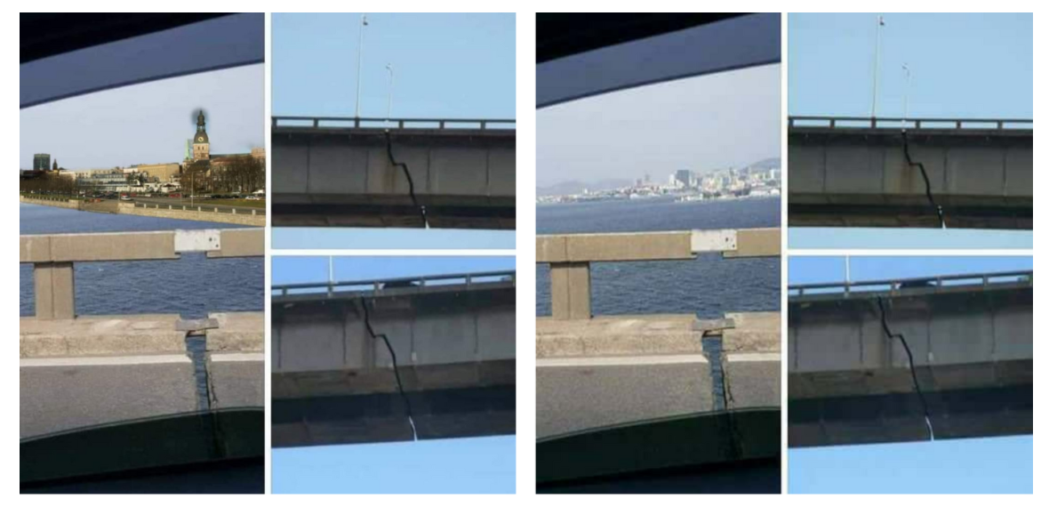
2.
SOURCE
Notes:
На слайде 8 они видят изображение моста с трещиной. Слева фон был отредактирован, чтобы изобразить Ригу, хотя на самом деле мост находится в Бразилии.

Slide 9
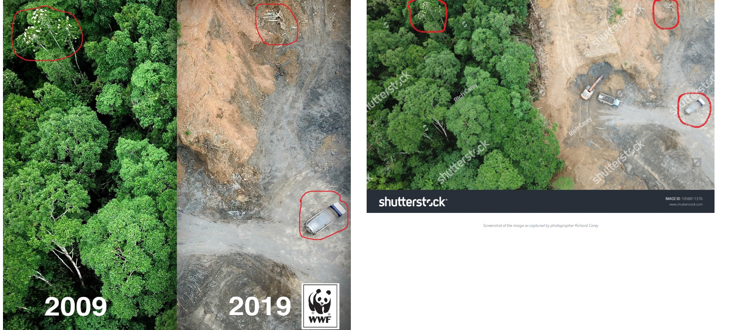
3.
SOURCE
Notes:
На 9-м слайде есть пример, который предположительно показывает влияние вырубки лесов, хотя оба изображения вырезаны из одной фотографии.

Slide 10
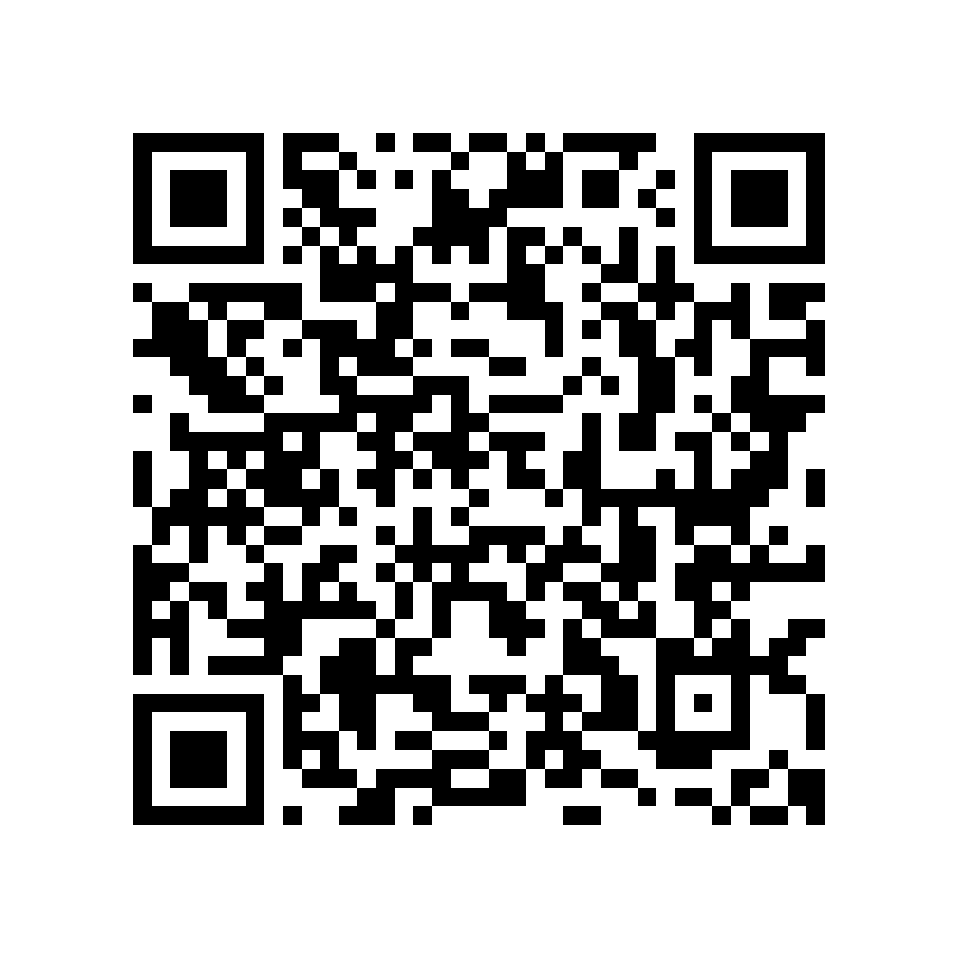
Как проверить изображения?
1. Отсканируйте QR-код, чтобы увидеть фото, которое было использовано в социальных сетях, чтобы показать вредные последствия ношения масок.
2. Идите на images.google.com
3. Кликните на "поиск по картинке" в правой части строки поиска
4. Вставьте ссылку на изображение в поиск или загрузите скачанное изображение. Кликните на "поиск по картинке".
Notes:
https://test.veryverified.eu/wp-content/uploads/2022/07/4.10-2.png

Slide 11
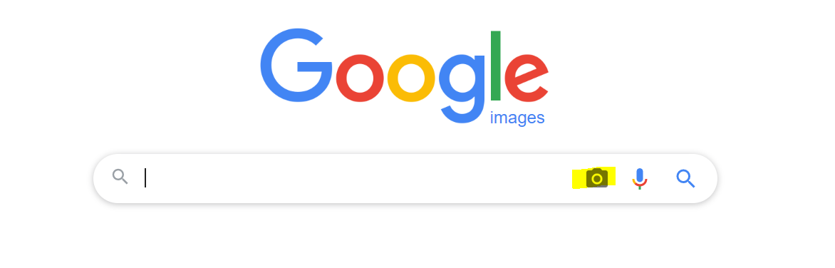
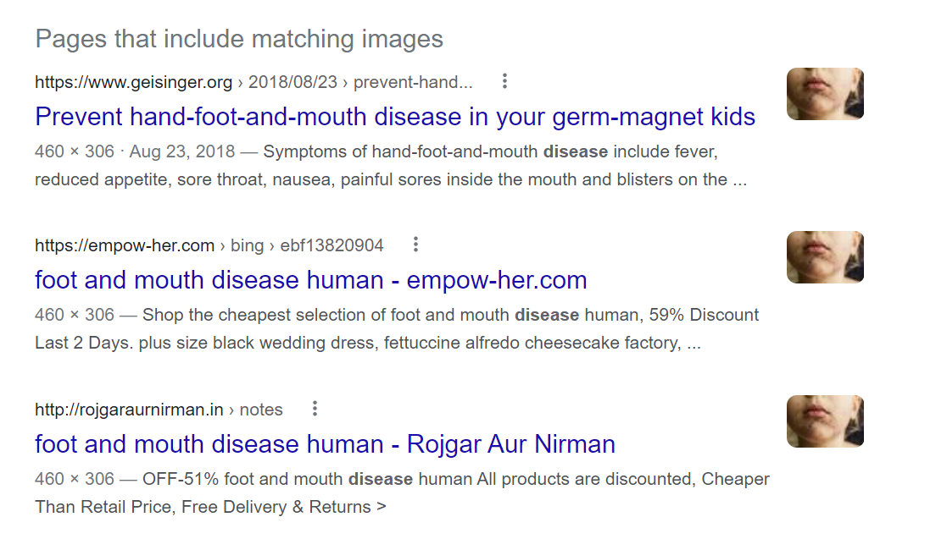
Посмотрите на страницы, которые включают соответствующие изображения. Хотя результаты поиска могут отличаться у разных людей, вы можете обнаружить, что изображение использовалось задолго до пандемии Covid-19.
Notes:
https://themarkup.org/citizen-browser/2021/03/11/split-screen?feed=biden_trump

Slide 12
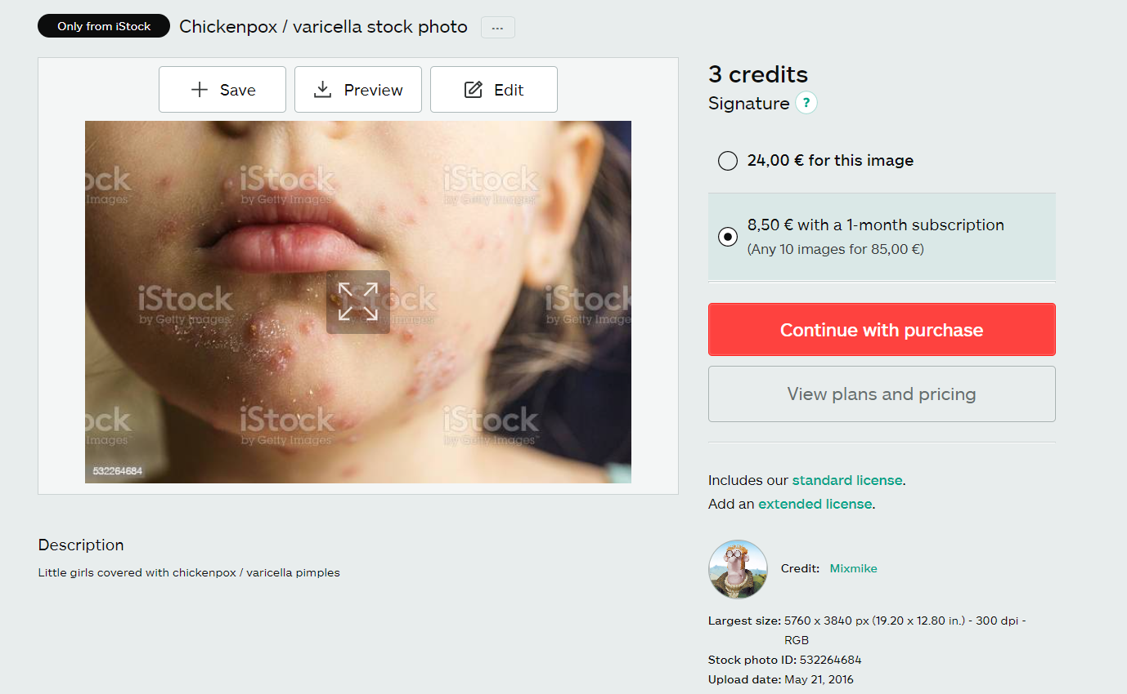
Например, вы можете найти результат, который показывает, что это стоковое изображение, загруженное в 2016 году для иллюстрации ветряной оспы.
Notes:
https://themarkup.org/citizen-browser/2021/03/11/split-screen?feed=biden_trump

Slide 13
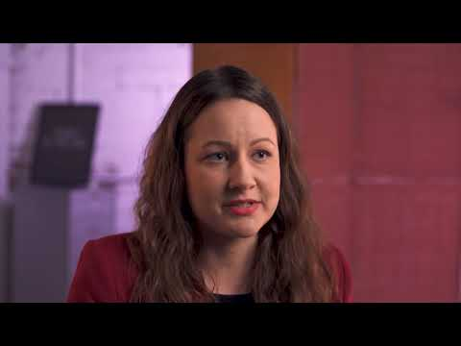
Notes:
Дипфейки и чипфейки https://youtu.be/JnETCdnn05Y

Slide 14
Вывод
Чтобы быть ответственным пользователем социальных сетей, вы должны всегда проверять изображения и информацию, если они поступают из незнакомых источников и не могут быть проверены в других, более надежных источниках. Если вы не знаете, как проверить информацию, никогда не делитесь ею!

Slide 15
